Slide 1
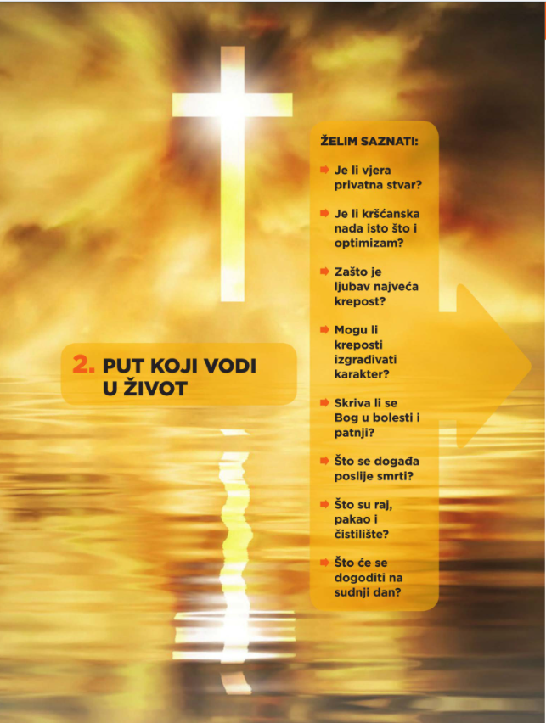

Slide 2
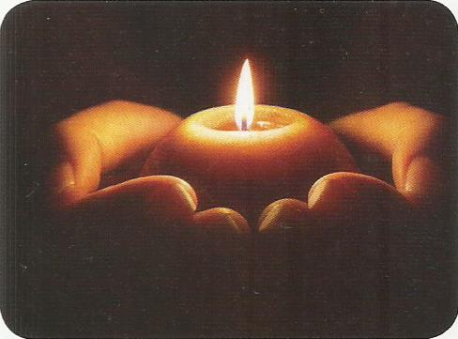

Slide 3
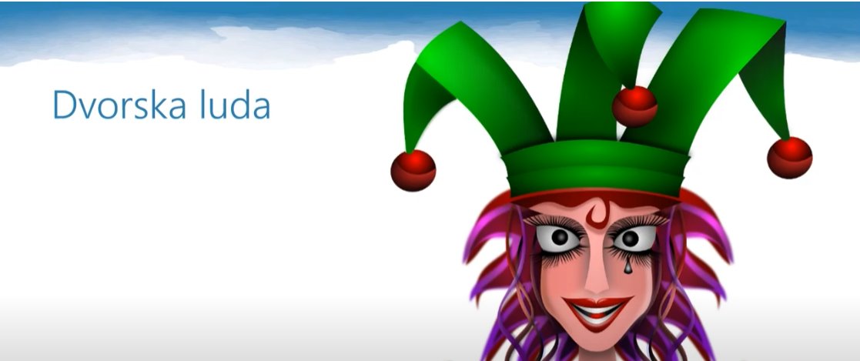

Slide 4
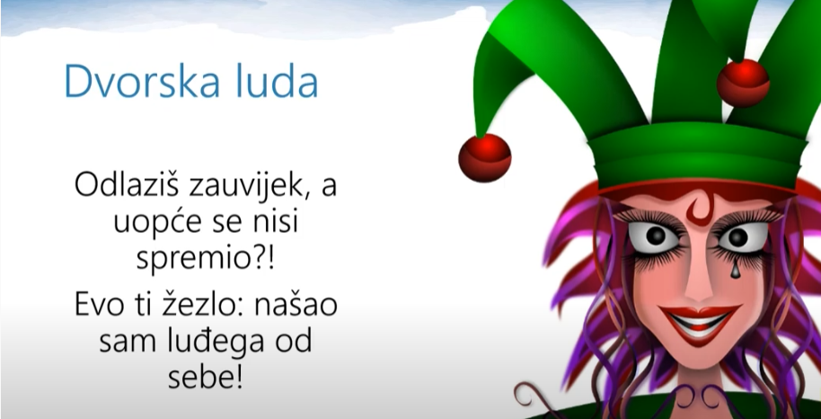

Slide 5
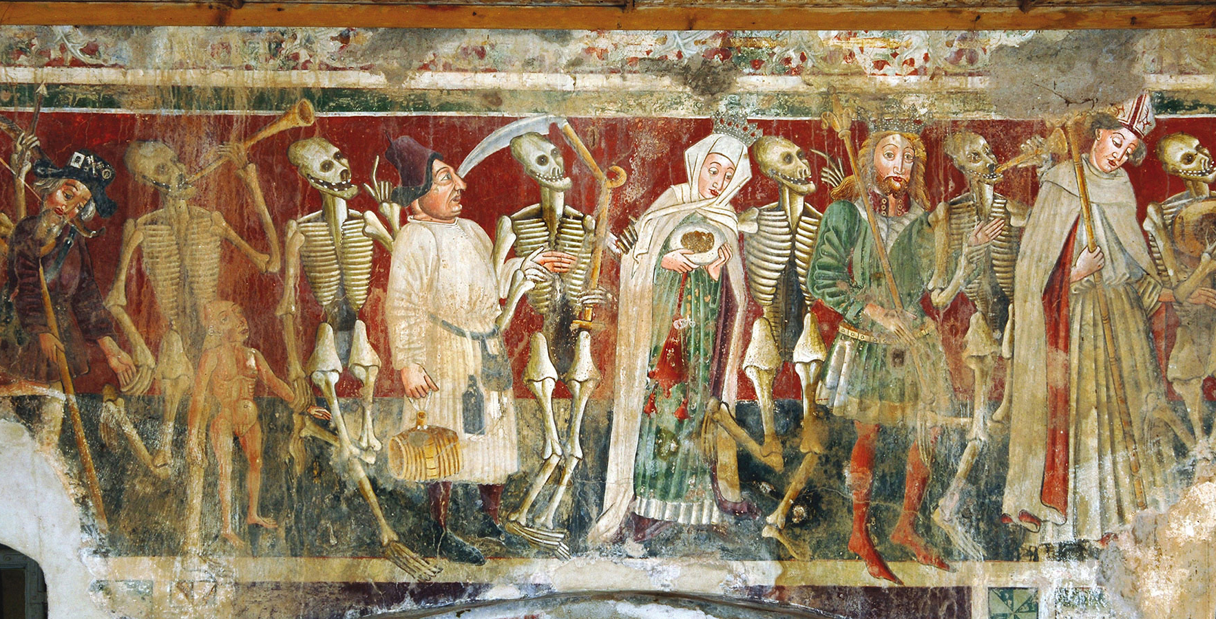

Slide 6
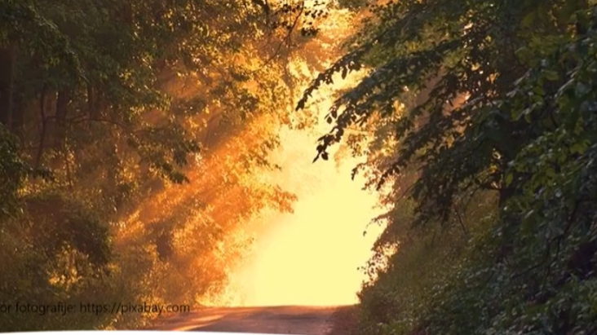
STVORENI ZA VJEČNOST
Tajna smrti i vječni život

Slide 7
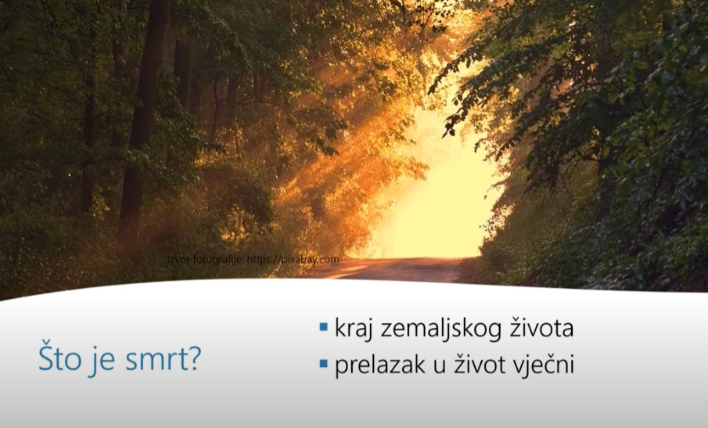


Slide 8
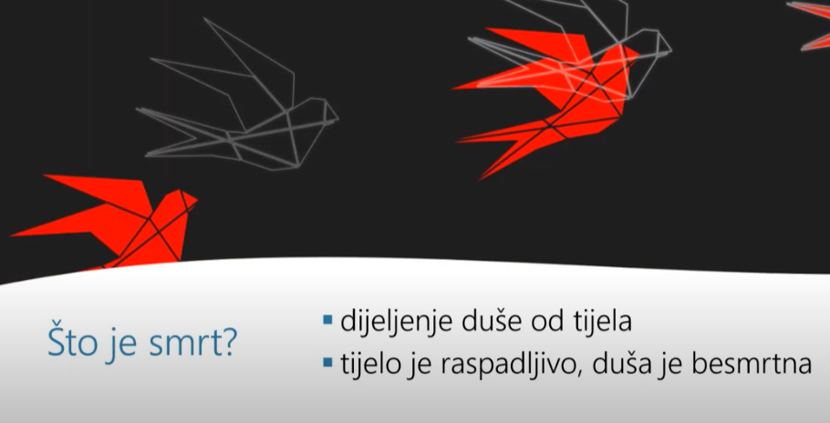

Slide 9
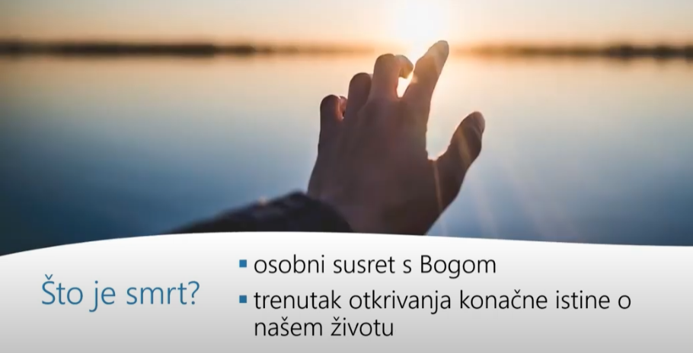

Slide 10
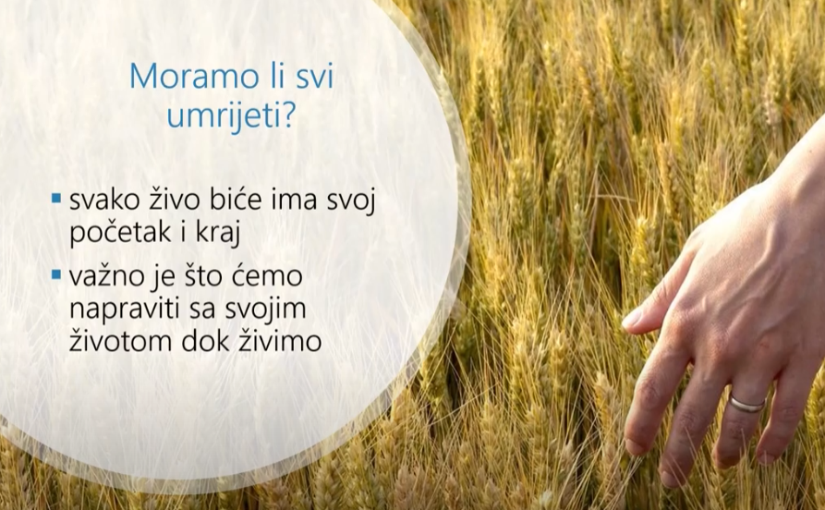

Slide 11
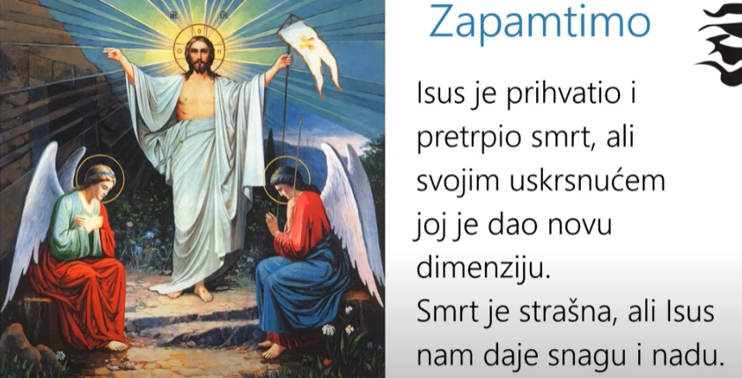

Slide 12



Slide 13
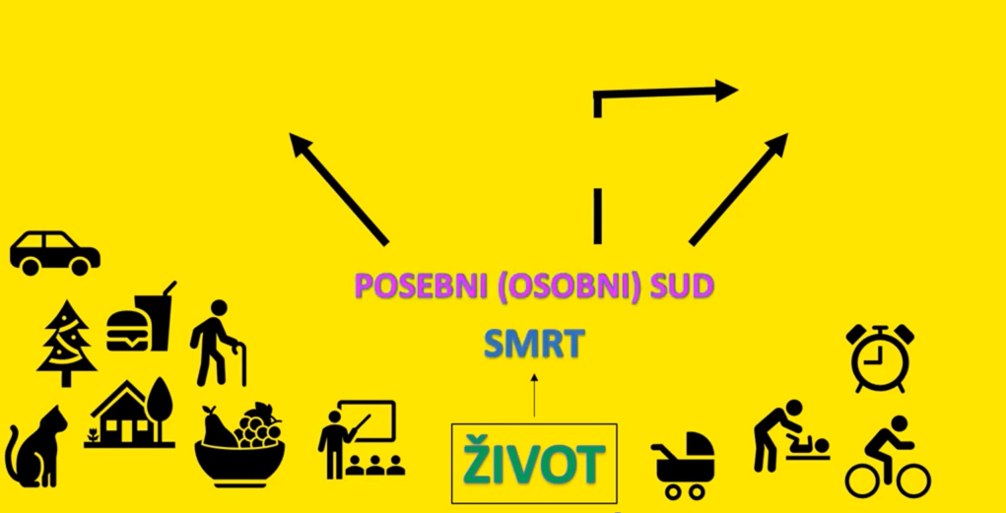

Slide 14
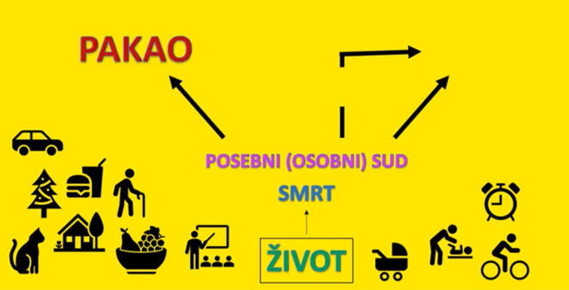

Slide 15
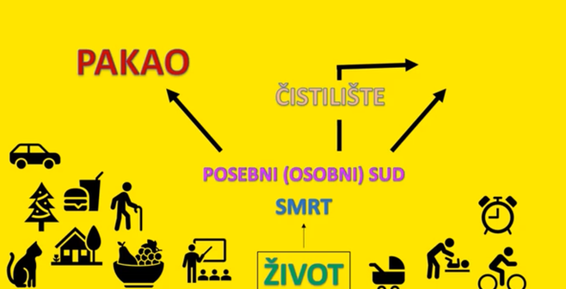

Slide 16
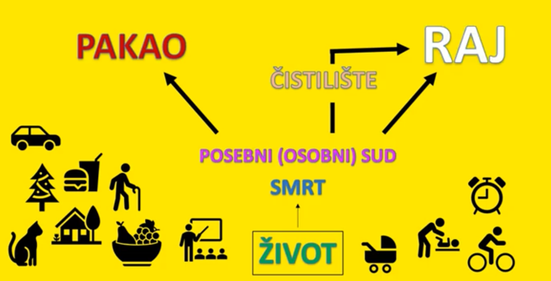

Slide 17
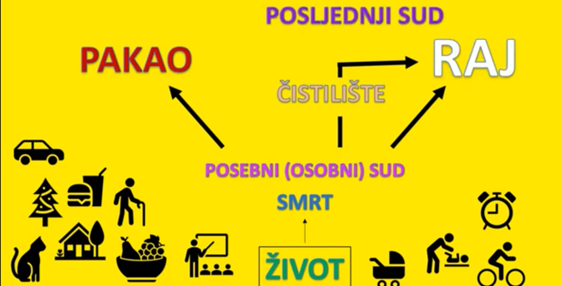

Slide 18
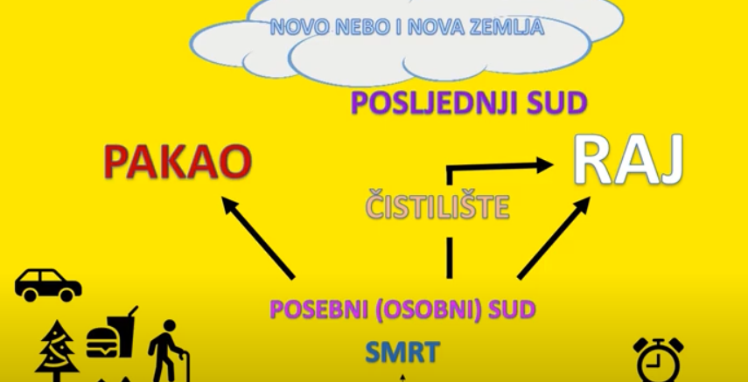

Slide 19
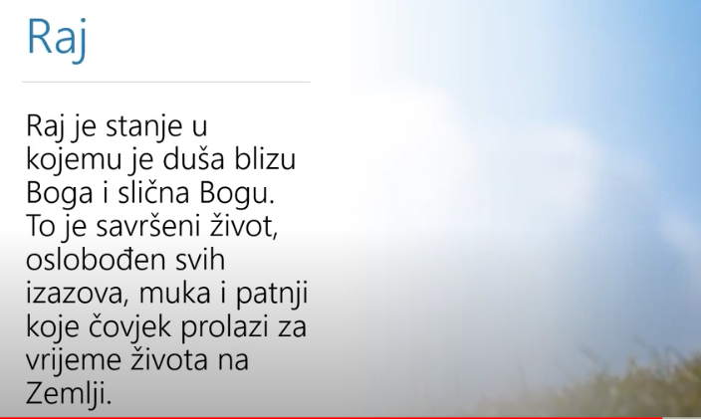
"Što oko ne vidje, i uho ne ču, i u srce čovječje ne uđe, to pripravi Bog onima koji ga ljube. „
1 Kor 2,9

Slide 20
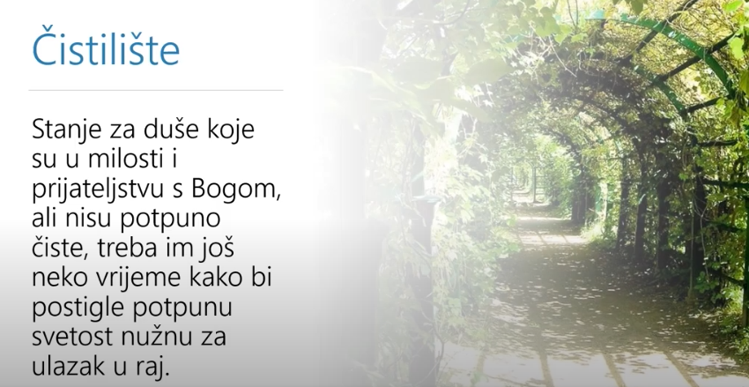

Slide 21
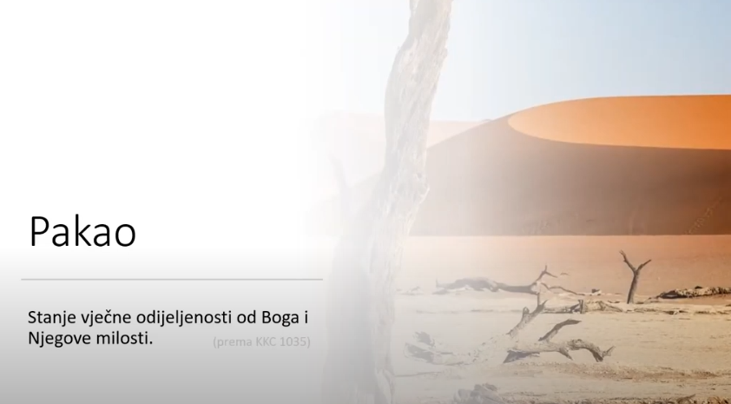
Umrijeti u smrtnom grijehu, a da se čovjek za nj nije pokajao i prihvatio milosrdnu ljubav Božju znači, po svojem slobodnom izboru, ostati zauvijek odijeljen od Boga.

Slide 22
STVORENI ZA VJEČNOST
Tajna smrti i vječni život
-Što je smrt?
-kraj zemaljskog života
-prelazak u život vječni (za vjernike)
-dijeljenje duše od tijela
-tijelo je raspadljivo, a duša besmrtna
-osobni susret s Bogom
-trenutak otkrivanja konačne istine o našem životu

Slide 23
Vječni život
-pakao
-stanje vječne odijeljenosti od Boga
-raj
-biti u potpunom zajedništvu s Bogom
-stanje beskrajne sreće, konačni susret s Bogom
-čistilište
-vrijeme čišćenja duša pokojnika
-međurazdoblje između posebnog suda i posljednjeg suda

Slide 24



Slide 25


Slide 26
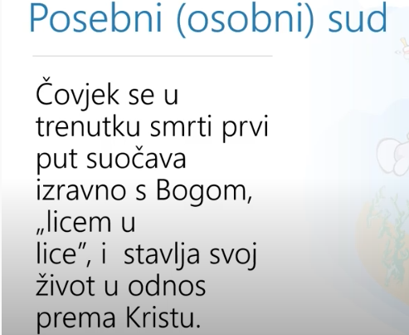

Slide 27
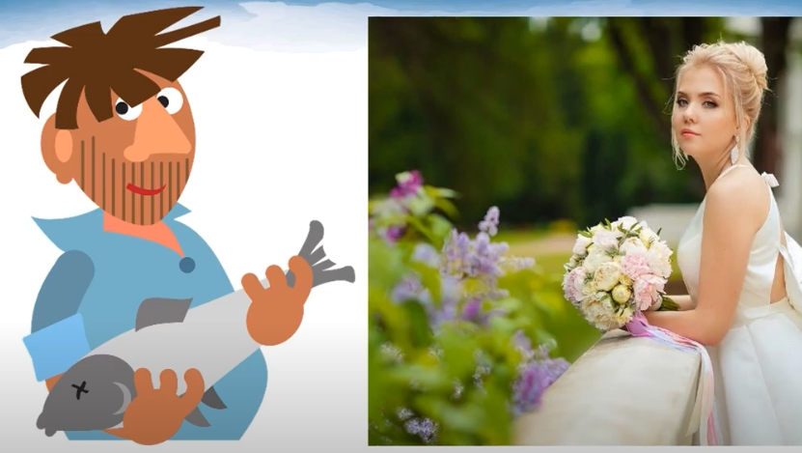

Slide 28


Slide 29
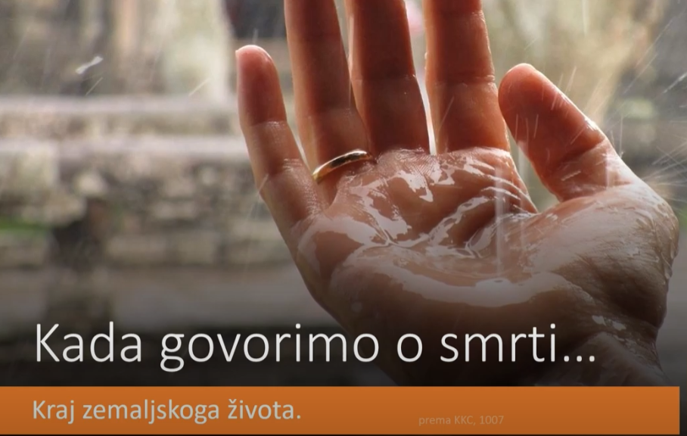

Slide 30


Slide 31


